Slide 1
ПОБЕГ И ПОЧКА: СТРОЕНИЕ, ЗНАЧЕНИЕ И РАЗНООБРАЗИЕ
Презентацию подготовила учитель биологии МБОУ ООШ пос.Тельмана Стефутина Ирина Викторовна

Slide 2
ЧТО НАЗЫВАЮТ ПОБЕГОМ?
Побегом называют стебель с расположенными на нём листьями и почками.
Notes:
Ну, что ж! Продолжим наше путешествие. Побегом называют стебель с расположенными на нём листьями и почками.

Slide 3
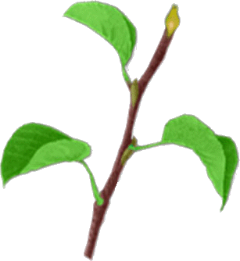
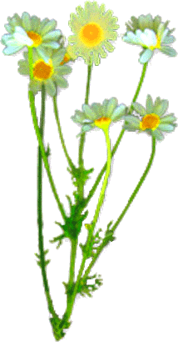
КАКИЕ БЫВАЮТ ПОБЕГИ?
Notes:
Побеги подразделяют на два типа:
вегетативные,
цветоносные.
На цветоносном побеге из почек развиваются цветки, а на вегетативном – листья и стебли.

Slide 4
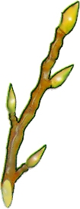
Вегетативный побег
верхушечная почка
боковые почки
Notes:
Для того чтобы подробно изучить строение вегетативного побега, рассмотрим веточку тополя без листьев. Видишь на ней почки? Эти почки расположены по всему стеблю,
а одна украшает самую верхушку, как наконечник – новогоднюю елку. Это верхушечная почка.
Те почки, что разбрелись по стеблю, называются боковыми.

Slide 5
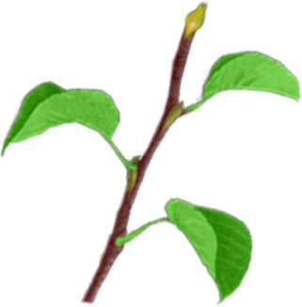
Вегетативный побег
пазуха листа
междоузлие
узел
Notes:
А теперь взгляни на ту веточку, которую мы уже рассматривали, но до того, как осенью с нее опали листья. Ведь твой компьютер позволяет творить и такие чудеса!
Видишь, почки находятся между стеблем и основанием листа? Это место называется пазухой листа, а почки – боковыми или пазушными.
А знаешь ли ты, что на побеге есть узлы, которые никто не завязывал? Оказывается, узлом называется то место стебля, от которого отходят лист и пазушная почка.
Расстояние от одного узла до другого называется междоузлием.

Slide 6
Размер междоузлий
Notes:
Побеги растений могут иметь разную длину междоузлий.
Так, у подорожника или одуванчика междоузлия настолько малы, что практически неразличимы, а вот у бамбука они могут достигать десятков сантиметров.

Slide 7
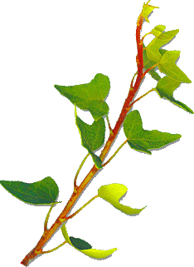
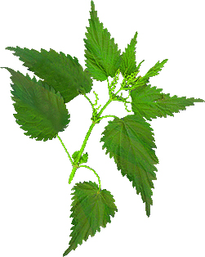
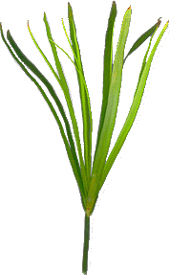
ЛИСТОРАСПОЛОЖЕНИЕ БЫВАЕТ…
Notes:
Побеги разных видов растений отличаются друг от друга не только по длине междоузлий. Расположение на стебле листьев тоже может быть различным. Листорасположение – это порядок расположения листьев на стебле. Различают три основных типа расположения листьев на стебле:
очередное — от каждого узла стебля отходит один лист,
супротивное — два листа находятся друг против друга,
мутовчатое — листьев три и более, они кольцом окружают стебель.

Slide 8
Очередное листорасположение
Очередное листорасположение – от каждого узла стебля отходит один лист.
Notes:
Смотри: вот побег, у которого на каждом узле крепится только один лист. Такие побеги можно увидеть у подсолнечника, шиповника, дуба, липы, традесканции, берёзы и других растений. Такое расположение листьев на побеге называют очередным.

Slide 9
Супротивное листорасположение
Супротивное листорасположение — два листа находятся друг против друга.
Notes:
Есть растения, у которых от узла отходят два листа, расположенные друг против друга. Такое листорасположение называется супротивным. Его мы увидим у ясеня, сирени, клена, крапивы, кофейного дерева, фуксии.

Slide 10
Мутовчатое листорасположение
Мутовчатое листорасположение – листьев три и более, и они кольцом окружают стебель.
Notes:
А бывает и так, что на одном междоузлии, дружно обхватив стебель, сидит целая семейка листьев. В таком случае говорят, что листья образуют мутовку, а листорасположение называют мутовчатым. В мутовке может быть 4 листа, как у лесного растения вороний глаз, а может быть и больше. Такие мутовки встречаются у элодеи – водного растения, которое многие держат в домашнем аквариуме.

Slide 11
ФУНКЦИЯ ПОБЕГА – ВОЗДУШНОЕ ПИТАНИЕ РАСТЕНИЯ
Notes:
Для того чтобы узнать секреты расположения листьев на стебле, давай подумаем о том, какое же значение имеет побег для всего растения. Оказывается, самая главная "работа" вегетативных побегов - создавать органические питательные вещества (сахара, крахмал и другие) из... углекислого газа и воды. Да, да! А помогает им в этом солнце, отдавая часть своей энергии. Этот сложный процесс назвали воздушным питанием растения.
Воздушное питание растений – это процесс создания сложных органических веществ из углекислого газа и воды под действием солнечного света. Зная о воздушном питании растений, мы можем теперь поговорить еще об одном секрете расположения листьев.

Slide 12
КАК ПОЧКИ ВЫГЛЯДЯТ ЗИМОЙ
Notes:
Даже поздней осенью и зимой, когда все листья с деревьев и кустарников облетели, на голых ветвях остаются почки. Они зимуют, стойко перенося морозы, дожди и снегопады. Как им это удается? Почему дерево не расстается с ними даже на зиму?
Обрати внимание на то, что веточки разных деревьев и кустарников совсем не похожи, даже когда на них нет листьев. Их можно без особого труда отличить друг от друга по форме, цвету и расположению почек.

Slide 13
Что же такое почка?
Почка растения – это зачаточный побег.
Notes:
Что же такое почка?
Почка растения - это зачаточный побег.
Давай сначала рассмотрим внешнее строение почек разных растений. Начнем с деревьев и кустарников. Зимующие почки деревьев и кустарников хорошо защищены плотными почечными чешуями.

Slide 14
Разнообразие почек
Notes:
Почки деревьев и кустарников покрыты плотными чешуйками, надежно предохраняющими внутреннюю часть. Почечные чешуи разных видов растений имеют различную форму и окраску. Посмотри!
Например, у почек тополя они желтоватые, гладкие и пропитаны смолой. Сама почка вытянута и заострена на верхушке.
На ветках липы почки небольшие, округлые. У них красновато-коричневые гладкие чешуйки.
Почки рябины трудно спутать с другими. Их чешуйки покрыты легким серовато-серебристым пушком.
А вот ветка осины. На ней все почки находятся у верхушки. Они крупные и "растопырены" во все стороны.

Slide 15
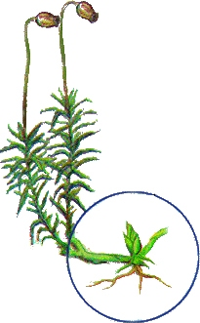
Разнообразие почек
почка
Notes:
Есть ли почки у травянистых растений? Конечно. У однолетних трав и цветов все почки образуются и распускаются в течение одного года.
У многолетних почки зимуют под землей или на самых нижних наземных частях стебля. Так они могут переждать морозы, спрятавшись под снегом. Почки этих растений не имеют такой "брони", как их собратья на деревьях. Их чешуи гораздо тоньше. Они могут быть светло-зелеными, розовато-сиреневыми или почти белыми. У однолетних трав почки часто вообще не имеют чешуи.

Slide 16
РАСПОЛОЖЕНИЕ ПОЧЕК МОЖЕТ БЫТЬ ТАКИМ:
Notes:
Расположение почек на стебле такое же, как и у листьев данного растения. Оно тоже может быть очередным, супротивным или мутовчатым.

Slide 17
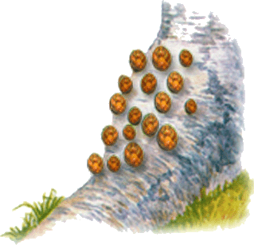
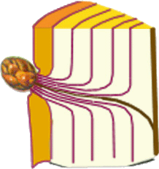
Спящие почки
Notes:
Некоторые почки многолетних зимующих растений могут просто-напросто проспать несколько зим и лет. Такие почки и называют спящими. Нет-нет! Спящие почки не погибают. Они просто спят и разбудить их может только что-то очень важное. Например, такие почки на нижней части ствола просыпаются после того, как дерево спилили и остался один только пень. Тем почкам, которые "спали" на пне, приходится проснуться. Тебе, может быть, даже приходилось видеть, как на боках такого пня начинают расти молодые побеги – пневая поросль.
На старых, прекративших свой рост частях растений расположены спящие почки. Они, просыпаясь, обеспечивают рост растения в случае, если его основная надземная часть повреждена.

Slide 18
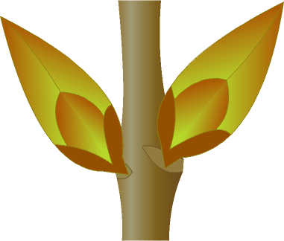
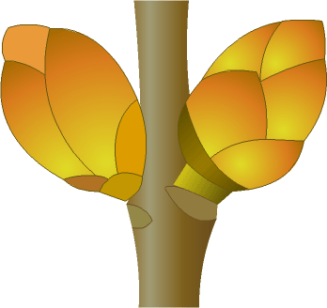
КАКИЕ БЫВАЮТ ПОЧКИ?
Notes:
Засмотрелись мы с тобой на разные кустики и веточки, да так, что забыли заглянуть внутрь самой почки. А ведь там нас тоже ждет много интересного.
Вегетативные почки – это почки, благодаря развитию которых происходит ветвление и рост побега в длину.
Цветочные почки – это почки, из которых развиваются цветки.

Slide 19
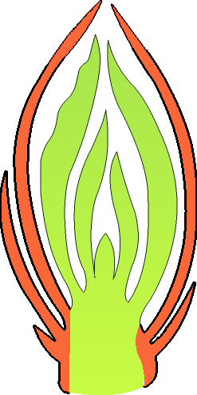
СТРОЕНИЕ ВЕГЕТАТИВНОЙ ПОЧКИ
почечные чешуи
зачаточные листочки
зачаточная почка
зачаточный стебель
Notes:
Аккуратно разрезаем почку вдоль. Теперь осторожно откроем обе половинки. Что мы видим? Какая-то маленькая капустка! Это и есть зачаточный побег со всеми своими листочками и почками. Давай рассмотрим все, что здесь есть.
Смотри, вот темные плотные почечные чешуи-защитники.
Под ними, плотно прилегая друг к другу, спрятались маленькие нежные зачаточные листочки.
Почечные чешуи и листочки прикрепляются к зачаточному стеблю.
На верхушке стебля и между зачаточными листочками спрятались едва заметные зачаточные почки – верхушечная и боковые.
И правда, получается побег: есть стебель, почки, листья. Только этому побегу еще придется много потрудиться, чтобы из зачаточного превратиться в настоящий!
Итак, почка содержит зачаточный стебель, зачаточные листья и зачаточные почки.

Slide 20
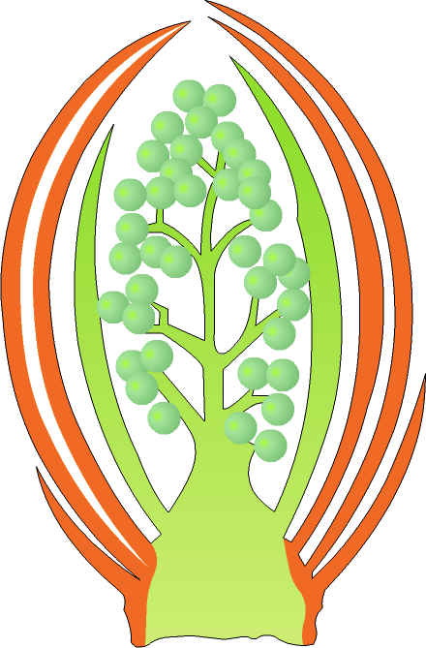
СТРОЕНИЕ ЦВЕТОЧНОЙ ПОЧКИ
почечные чешуи
зачаточные листочки
зачаточные цветки
зачаточная почка
зачаточный стебель
Notes:
Может быть, тебе когда-нибудь приходилось обращать внимание на то, что на одной и той же ветке могут быть почки разной формы – округлые и вытянутые? Та, которую мы разрезали, была с заостренной верхушкой. А теперь возьмем почку покрупнее, более округлую и проделаем с ней ту же операцию.
Что это? В этой почке между зачаточными листьями спрятался комочек из мелких-мелких зеленых бусинок. Да эти бусинки не просто в комочек собрались – они аккуратно расселись на крошечных веточках. Ну конечно! Это зачаточные цветки.
Кроме них, в почке есть: почечные чешуи, зачаточные листочки, стебель и почка.

Slide 21
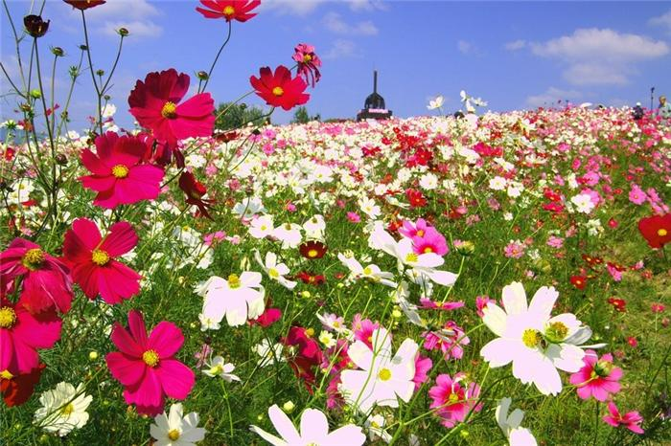
Доброго дня
и
хорошего настроения !

